Slide 1
The prepositions in and an
Two way prepositions

Slide 2
What are two-way prepositions?
A set of prepositions can take the dative or the accusative case: "an", "auf", "hinter", "in", "neben", "über", "unter", "vor", and "zwischen."

Slide 3
What to do…..
The choice of case depends on the prepositions' function.

Slide 4
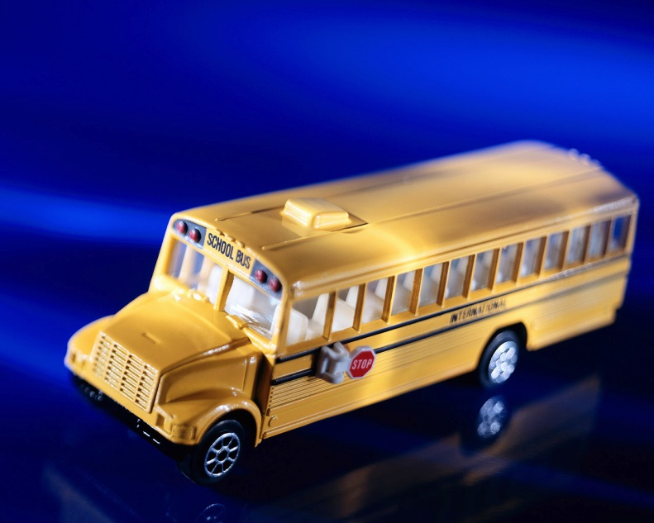
Accusative Use
When there is movement in the sentence, accusative case is used.
Zum Beispiel:
Wir gehen jeden Tag in die Schule.

Slide 5
Dative Use
If the action is entirely with the area, then it takes the dative.
Zum Beispiel:
Wir waren den ganzen Tag in der Schule.

Slide 6
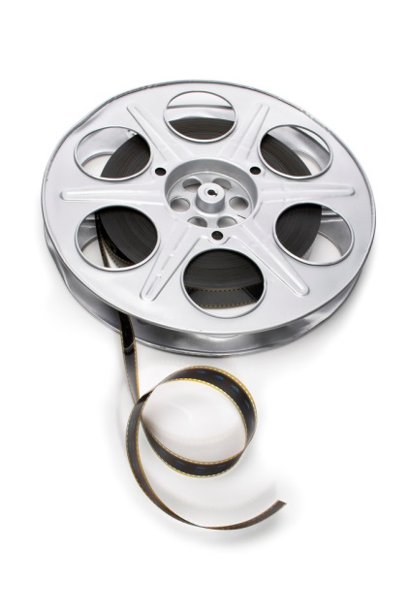
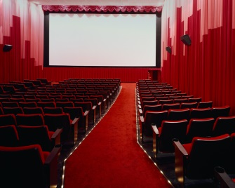
Zum Beispiel:
Accusative:
Ich gehe am Samstag ins Kino.
Dative:
Ich war am Samstag im Kino.

Slide 7
How to decide:
To show motion think of the verb and what it is saying.
The question to ask is wohin?
To be stationary, what does the verb say? The question to ask is wo?
Ask some questions!

Slide 8
Wo warst du? Using the preposition in
Ich war in Dresden. (city)
Ich war in Sachsen. (state)
Ich war in Deutschland. (country)

Slide 9
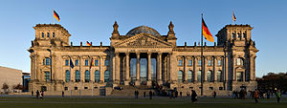
The rule…..
The preposition in can be followed by the name of a city or town, state or country.

Slide 10
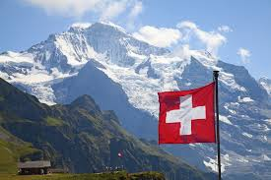
Rule #2
When the name of a country is feminine or used in the plural, the noun phrase is in the dative case.

Slide 11
Zum Beispiel
Ich war in der Schweiz.
Ich war in der Türkei.
Ich war in den Vereinigten Staaten.

Slide 12
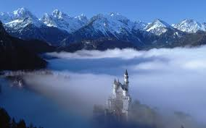
Rule 3
The preposition in is followed by dative case forms with all specific locations, such as areas, buildings, and rooms.
(im= in dem)

Slide 13
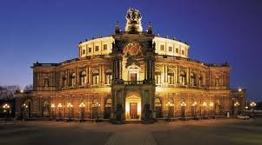
Zum Beispiel
Ich war im Gebirge.
Ich war in den Bergen.
Ich war im Museum.
Ich war im Rathaus.
Ich war in der Oper.
Ich war im Garten.
Ich war in der Kirche.

Slide 14
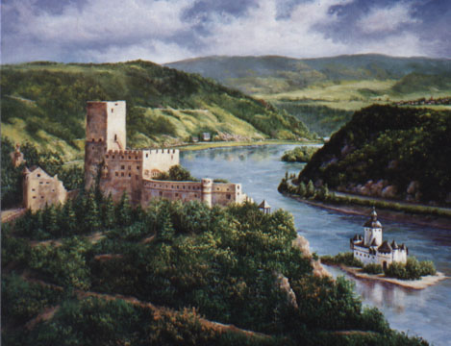
Rule 4
The preposition an (at) is followed by the dative case when indicating location.
(am=an dem)

Slide 15
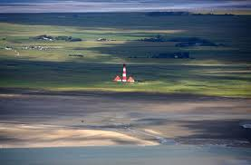
Zum Beispiel
Das liegt am See.
Das liegt am Meer.
Das liegt an der Nordsee.
Das liegt am Main.
Das liegt an der Elbe.

Slide 16
The cases
 | Nominative | Accusative | Dative
Masculine | der | den | dem
Feminine | die | die | der
Neuter | das | das | dem
plural | die | die | den (+n)

Slide 17
The singular pronouns
 | Nominative | Accusative | Dative
First person | ich | mich | mir
Second person | du | dich | dir
Third person | er | ihn | ihm
 | sie | sie | ihr
 | es | es | ihm

Slide 18
The plural pronouns
 | Nominative | Accusative | Dative
First person | wir | uns | uns
Second person | ihr | euch | euch
Third person | sie | sie | ihnen
 | Nominative | Accusative | Dative
Formal | Sie | Sie | Ihnen

